Slide 1
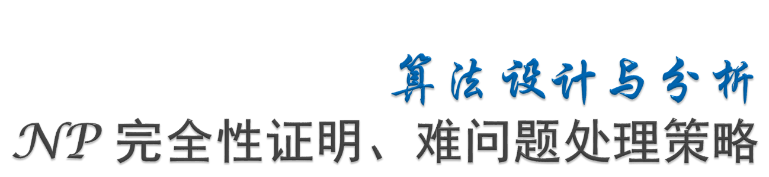
算法设计与分析 $\text{N}\text{P}$ 完全性证明、难问题处理策略
2021年10月22日

Slide 2

回顾
判定问题
$\text{P}$
$\text{N}\text{P}$
多项式时间规约
$\text{N}\text{P}$难、$\text{N}\text{P}$完全

Slide 3
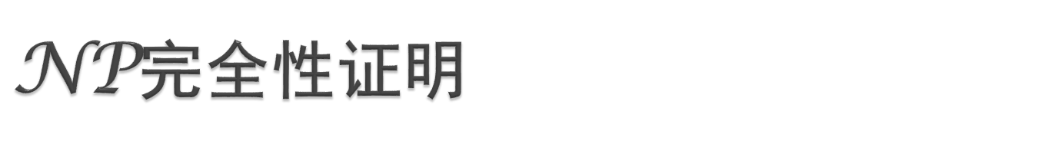

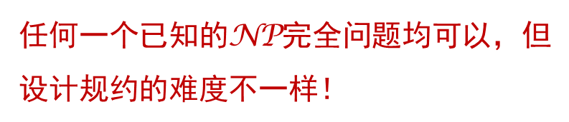
$\text{N}\text{P}$完全性证明
欲证明$Π$是$\text{N}\text{P}$完全问题，需要两步：
证明$Π∈\text{N}\text{P}$
找一个已知的$\text{N}\text{P}$完全问题$Π′$，并证明$Π^{′}≤_{p}Π$
任何一个已知的$\text{N}\text{P}$完全问题均可以，但设计规约的难度不一样！

Slide 4
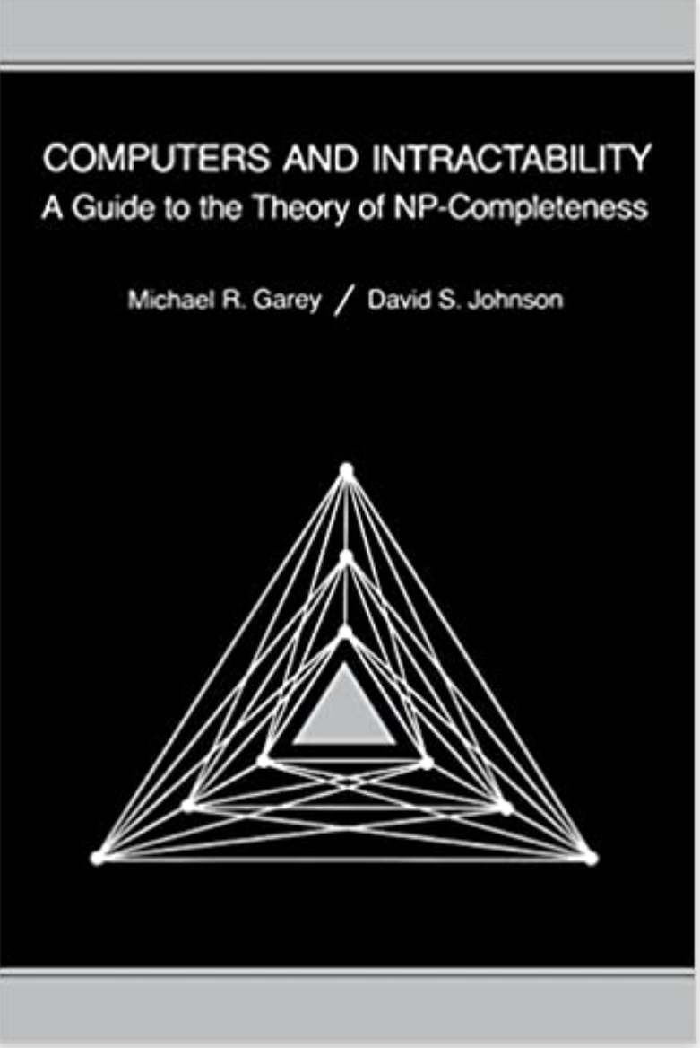
汇总了大量的NP完全问题

Slide 5
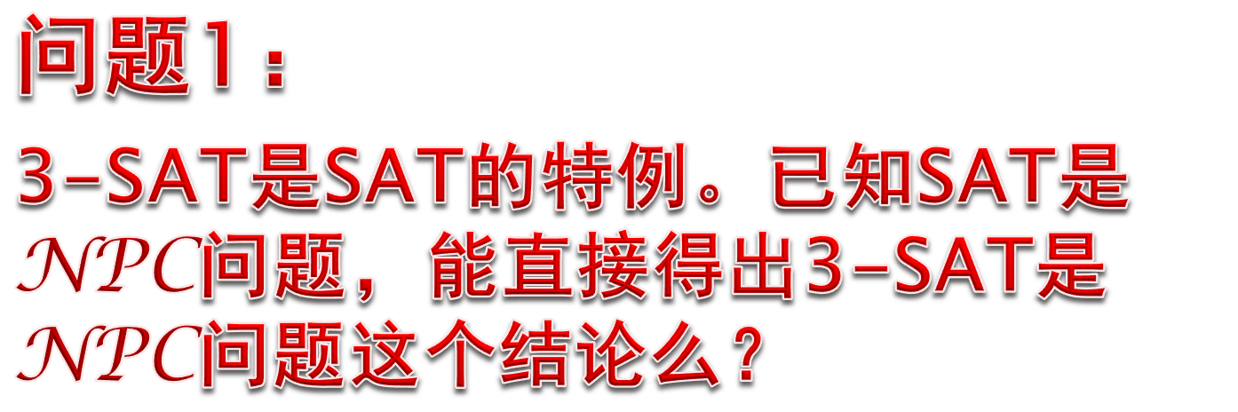

3-SAT
任给一个3-合取范式$F$，即$F$中每个简单析取式均由3个文字（变元或变元的否）构成，问$F$可满足么？
例:
$$F_{1}=\left(x_{1}∨x_{2}∨{\overline{x}}_{3}\right)∧\left({\overline{x}}_{2}∨{\overline{x}}_{3}∨{\overline{x}}_{1}\right)∧({\overline{x}}_{1}∨{\overline{x}}_{4}∨x_{3})$$
问题1：
3-SAT是SAT的特例。已知SAT是$\text{N}\text{PC}$问题，能直接得出3-SAT是$\text{N}\text{PC}$问题这个结论么？
不能！

Slide 6
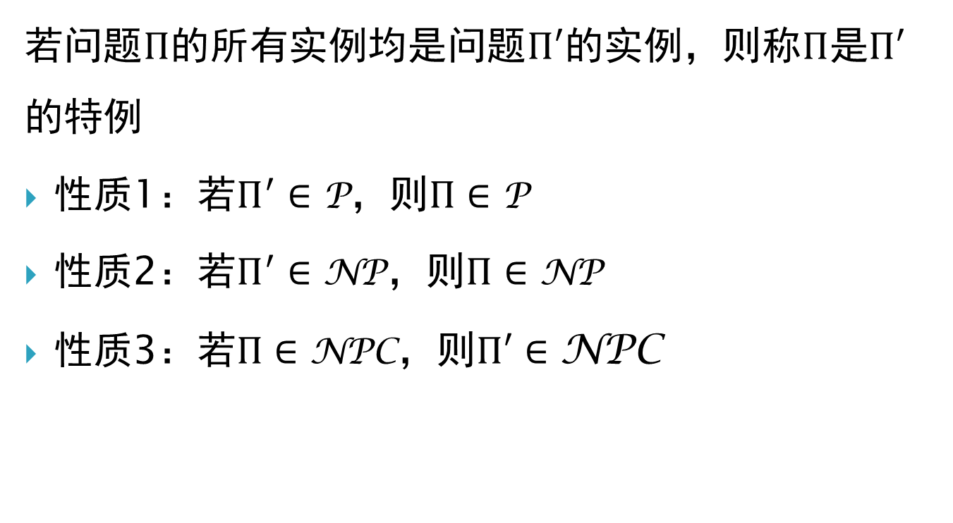
特例
若问题$Π$的所有实例均是问题$Π′$的实例，则称$Π$是$Π′$的特例
性质1：若$Π^{′}∈\text{P}$，则$Π∈\text{P}$
性质2：若$Π^{′}∈\text{N}\text{P}$，则$Π∈\text{N}\text{P}$
性质3：若$Π∈\text{N}\text{P}\text{C}$，则$Π′∈\text{N}\text{PC}$
逆命题均不成立！

Slide 7
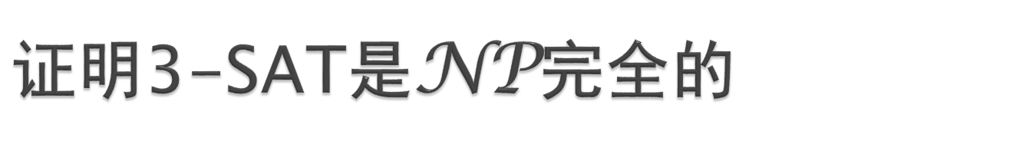

证明3-SAT是$\text{N}\text{P}$完全的
步骤1：证明：$3-SAT∈\text{N}\text{P}$
因为$SAT∈\text{N}\text{P}$，所以$3-SAT∈\text{N}\text{P}$
步骤2：证明：$SAT≤_{p}3-SAT$
顺便问一句，这个式子什么含义？

Slide 8
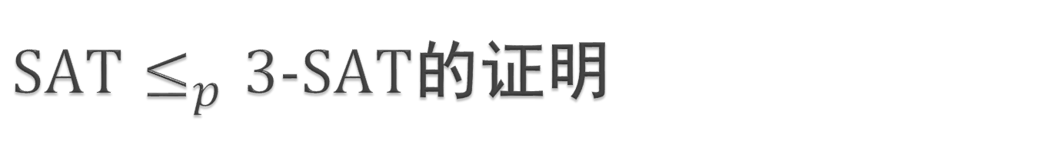
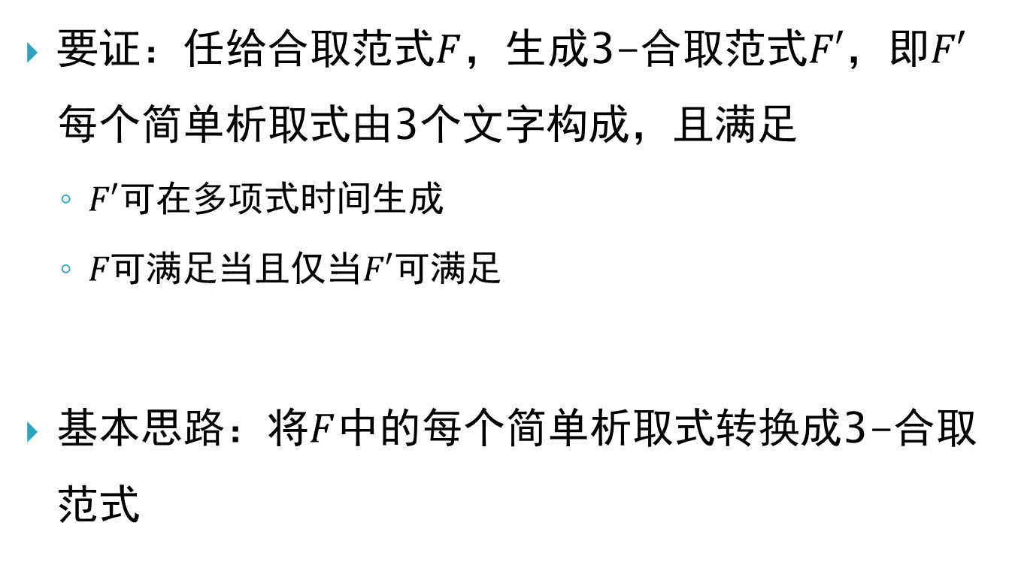
$SAT≤_{p}3-SAT$的证明
要证：任给合取范式$F$，生成3-合取范式$F′$，即$F′$每个简单析取式由3个文字构成，且满足
$F′$可在多项式时间生成
$F\text{可满足}$当且仅当$F′$可满足
基本思路：将$F$中的每个简单析取式转换成3-合取范式

Slide 9
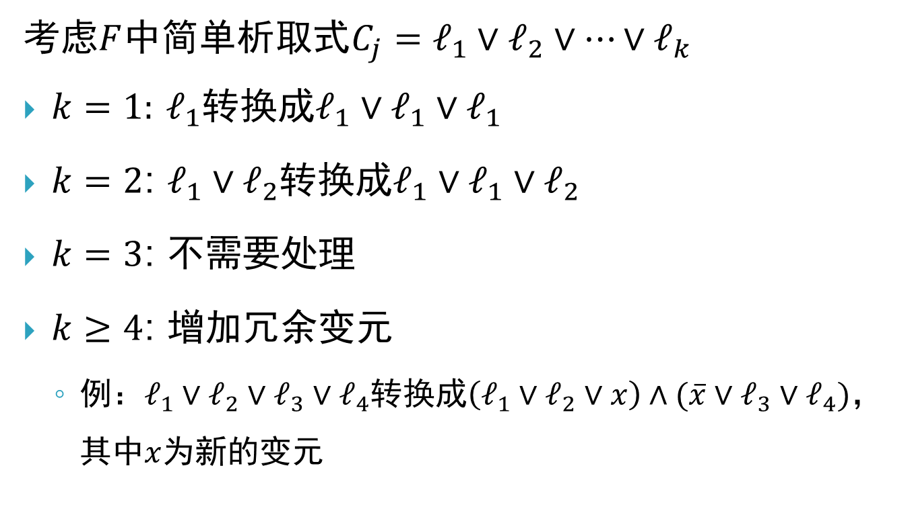
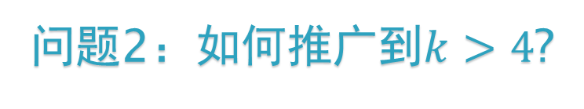
$SAT≤_{p}3-SAT$的证明
考虑$F$中简单析取式$C_{j}=ℓ_{1}∨ℓ_{2}∨⋯∨ℓ_{k}$
$k=1:$ $ℓ_{1}$转换成$ℓ_{1}∨ℓ_{1}∨ℓ_{1}$
$k=2$: $ℓ_{1}∨ℓ_{2}$转换成$ℓ_{1}∨ℓ_{1}∨ℓ_{2}$
$k=3$: 不需要处理
$k≥4$: 增加冗余变元
例：$ℓ_{1}∨ℓ_{2}∨ℓ_{3}∨ℓ_{4}$转换成$\left(ℓ_{1}∨ℓ_{2}∨x\right)∧(\overline{x}∨ℓ_{3}∨ℓ_{4})$，其中$x$为新的变元
这个转换具有什么性质？
问题2：如何推广到$k>4$?

Slide 10
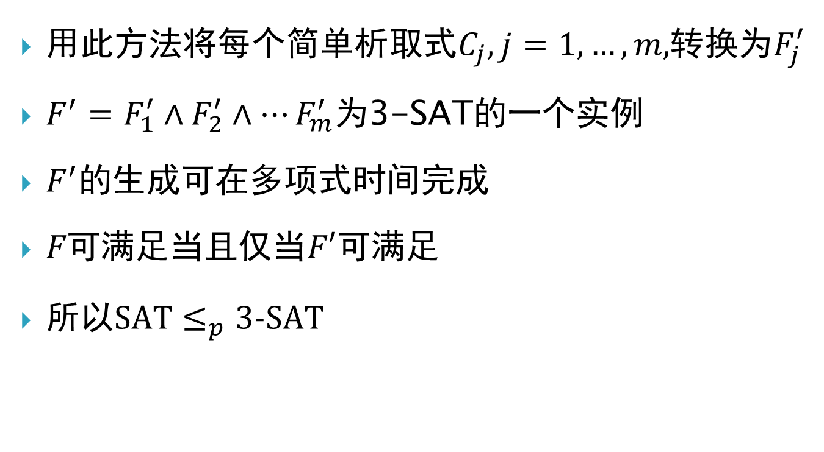
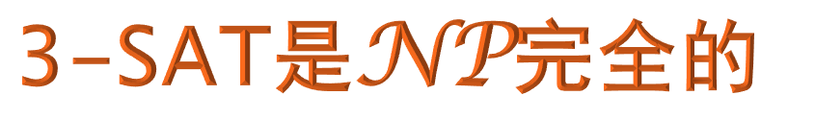
$SAT≤_{p}3-SAT$的证明
用此方法将每个简单析取式$C_{j},j=1,…,m,$转换为$F_{j}^{′}$
$F^{′}=F_{1}^{′}∧F_{2}^{′}∧⋯F_{m}^{′}$为3-SAT的一个实例
$F^{′}$的生成可在多项式时间完成
$F\text{可满足}$当且仅当$F′$可满足
所以$SAT≤_{p}3-SAT$
3-SAT是$\text{N}\text{P}$完全的

Slide 11
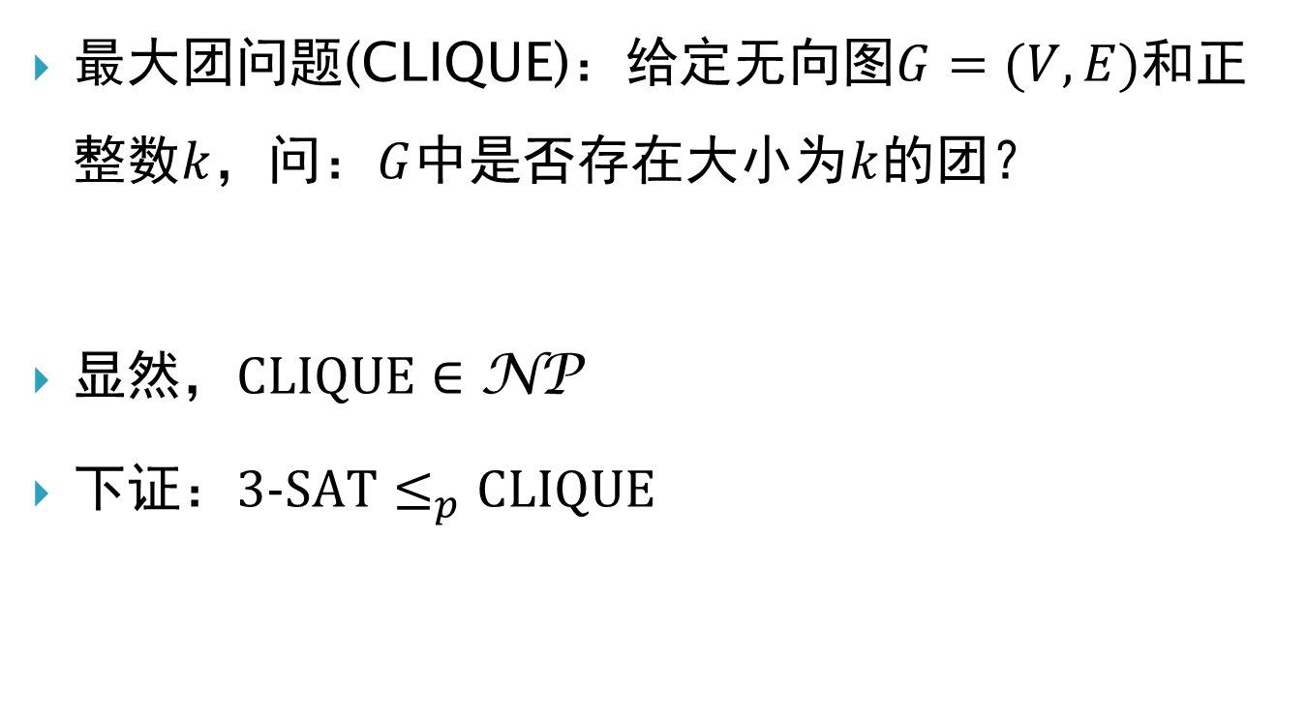
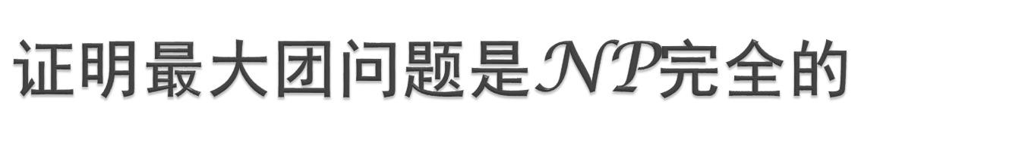
证明最大团问题是$\text{N}\text{P}$完全的
最大团问题(CLIQUE)：给定无向图$G=(V,E)$和正整数$k$，问：$G$中是否存在大小为$k$的团？
显然，$CLIQUE∈\text{N}\text{P}$
下证：$3-SAT≤_{p}CLIQUE$

Slide 12
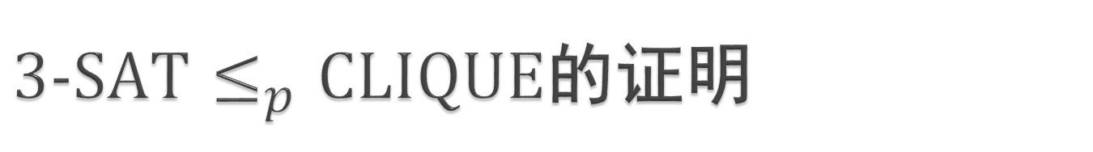
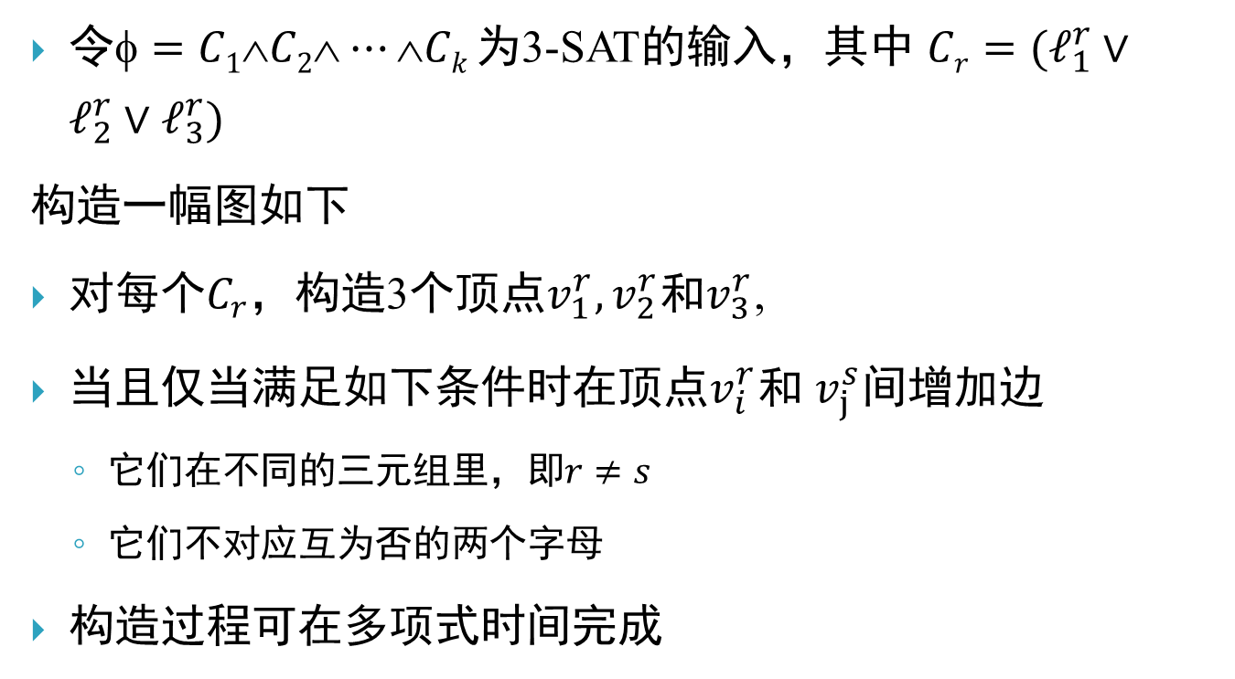
$3-SAT≤_{p}CLIQUE$的证明
令$=C1C2⋯Ck$为3-SAT的输入，其中 $Cr=(ℓ_{1}^{r}∨ℓ_{2}^{r}∨ℓ_{3}^{r})$
构造一幅图如下
对每个$C_{r}$，构造3个顶点$v_{1}^{r},v_{2}^{r}$和$v_{3}^{r}$,
当且仅当满足如下条件时在顶点$v_{i}^{r}$和 $v_{j}^{s}$间增加边
它们在不同的三元组里，即$r≠s$
它们不对应互为否的两个字母
构造过程可在多项式时间完成

Slide 13












示例
$$φ=\left(x_{1}∨{\overline{x}}_{2}∨{\overline{x}}_{3}\right)∧\left({\overline{x}}_{1}∨x_{2}∨x_{3}\right)∧(x_{1}∨x_{2}∨x_{3})$$
C₁
$$x1$$
$${\overline{x}}_{2}$$
$${\overline{x}}_{3}$$
C₂
此例子有两个真赋值:
x₁=1/0, x₂=0; x₃=1, or
x₁=1, x₂=1/0, x₃=1
从各三元组中各选一个为真的顶点，一定可以构成一个团。
$${\overline{x}}_{1}$$
$$x1$$
$$x2$$
$$x2$$
$$x3$$
$$x3$$
C₃

Slide 14
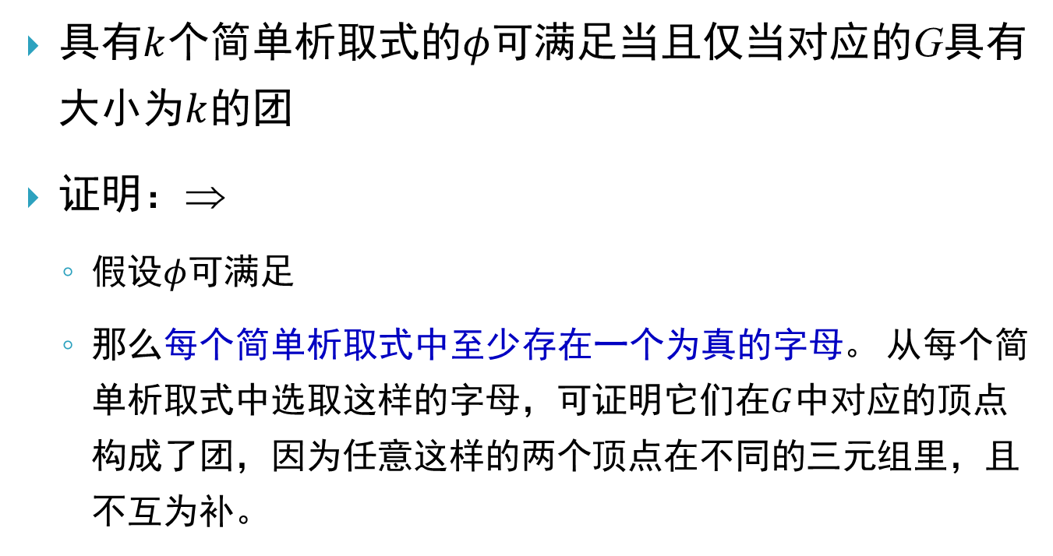
$3-SAT≤_{p}CLIQUE$的证明
具有$k$个简单析取式的$φ$可满足当且仅当对应的G具有大小为$k$的团
证明：⇒
假设$φ$可满足
那么每个简单析取式中至少存在一个为真的字母。 从每个简单析取式中选取这样的字母，可证明它们在$G$中对应的顶点构成了团，因为任意这样的两个顶点在不同的三元组里，且不互为补。

Slide 15
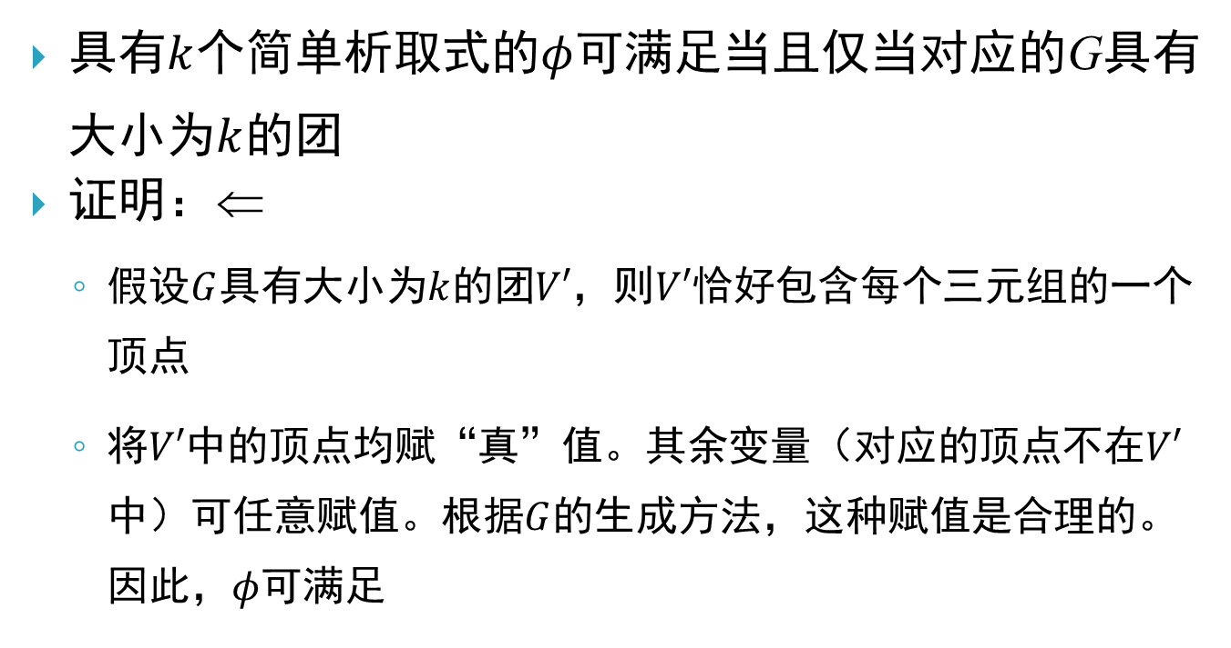

$3-SAT≤_{p}CLIQUE$的证明
具有$k$个简单析取式的$φ$可满足当且仅当对应的G具有大小为$k$的团
证明：⇐
假设$G$具有大小为$k$的团$V′$，则$V′$恰好包含每个$三元组$的一个顶点
将$V′$中的顶点均赋“真”值。其余变量（对应的顶点不在$V′$中）可任意赋值。根据$G$的生成方法，这种赋值是合理的。因此，$φ$可满足
最大团问题是$\text{N}\text{P}$完全的

Slide 16
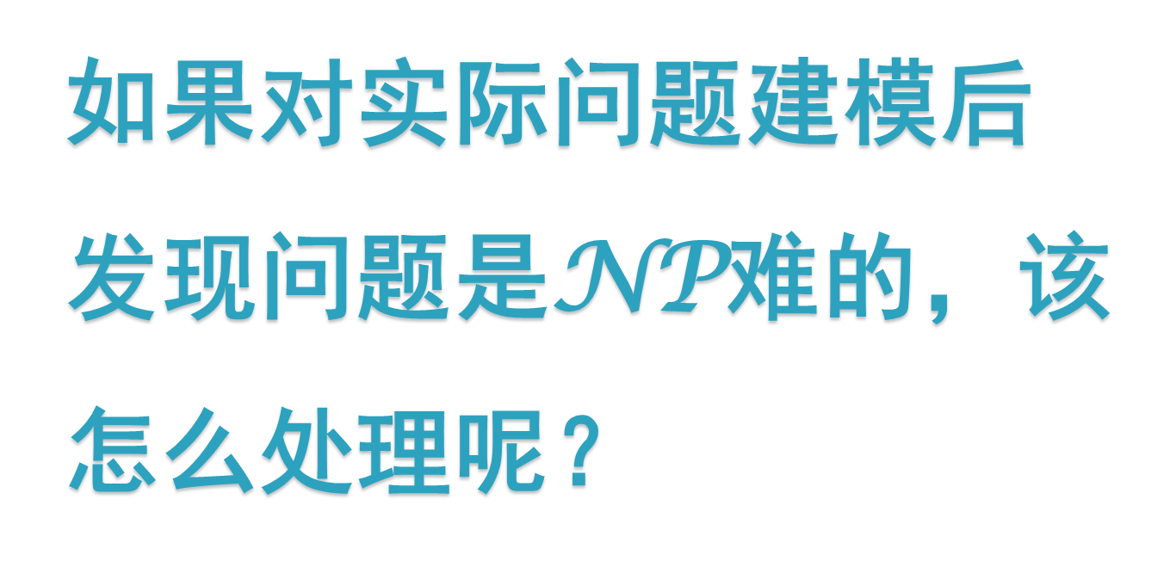
如果对实际问题建模后发现问题是$\text{N}\text{P}$难的，该怎么处理呢？

Slide 17
概念1：难问题实例vs典型问题实例
NP难是对于最坏情况而言
通常最难的问题实例远非自然的，因此它们不太会出现在应用中
根据难度对特定的问题实例进行分类可能有帮助

Slide 18
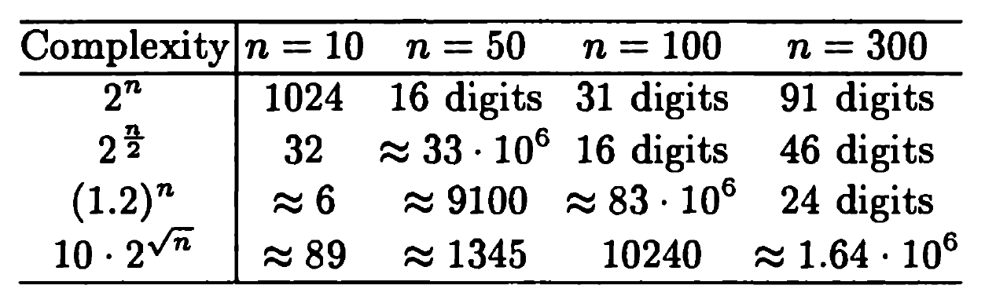
概念2：指数级算法
在真实的输入规模面前，有些指数级函数的值并不是特别大
可以设计高效的指数级算法

Slide 19
概念3：弱化要求
可以用不同的方式偏离“保证计算正确结果”这一要求，譬如：
随机算法：允许计算结果在一定概率下不正确
近似算法：不追求最优解，允许解的目标值在一定程度上偏离最优值

Slide 20
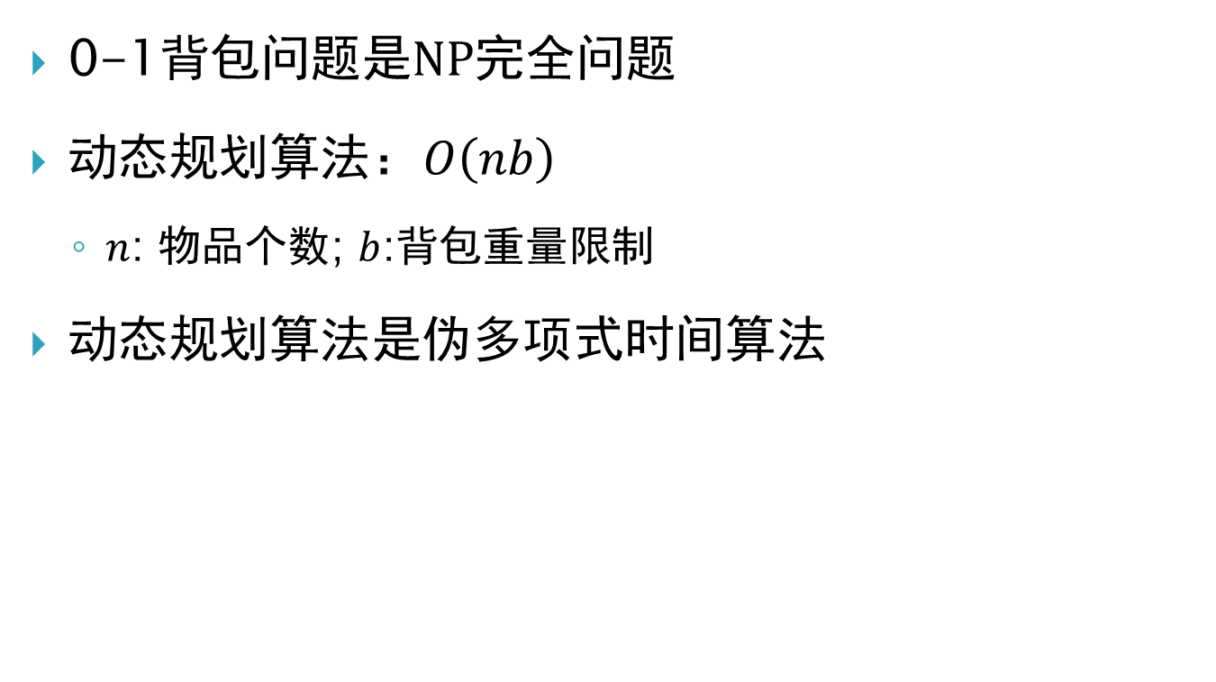
伪多项式时间算法
0-1背包问题是$NP$完全问题
动态规划算法：$O\left(nb\right)$
$n$: 物品个数; $b$:背包重量限制
动态规划算法是伪多项式时间算法
问题3：
为什么是“伪”？
问题4：
什么时候“也可以是 ”？
看上去“是”；其实“不是”；有的时候也可以“是”！

Slide 21
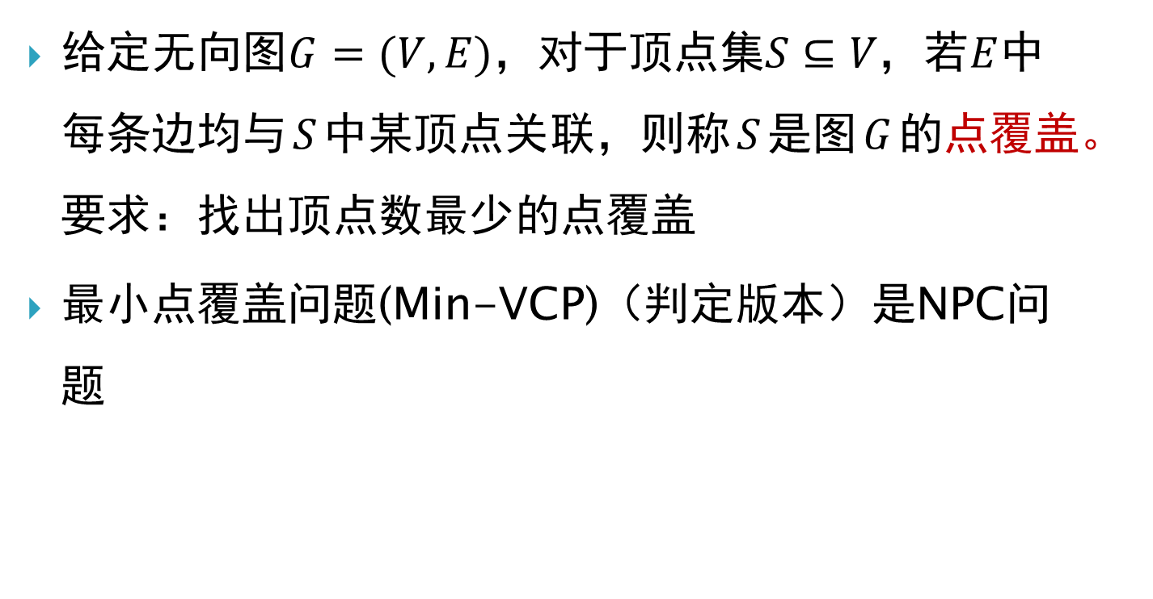
弱化需求：图的最小点覆盖问题
给定无向图$G=(V,E)$，对于顶点$集S⊆V，$若$E$中每条边均与$S$中某顶点关联，则称$S$是图$G$的点覆盖。要求：找出顶点数最少的点覆盖
最小点覆盖问题(Min-VCP)（判定版本）是NPC问题

Slide 22
问题5:
你还记得什么是匹配吗?它和点覆盖是什么关系?

Slide 23
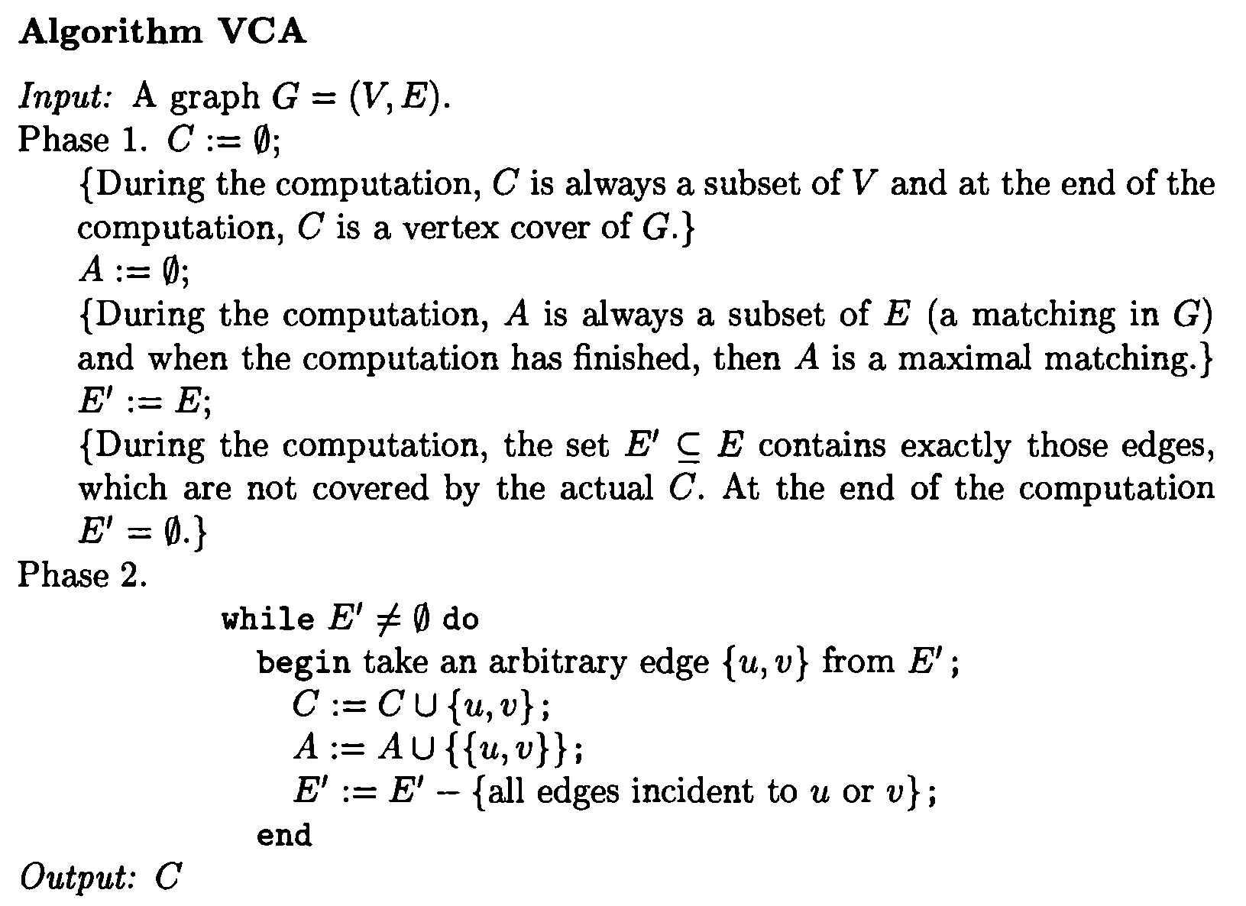
利用匹配间接解Min-VCP
通过找匹配来找点覆盖。
保证得到的是匹配。

Slide 24
问题6:
读这样一个算法，你会想到什么问题？
为什么是匹配？
为什么循环结束时，C 是可行解？
为什么我们需要知道解的误差有多大？
为什么这是一个多项式算法？

Slide 25
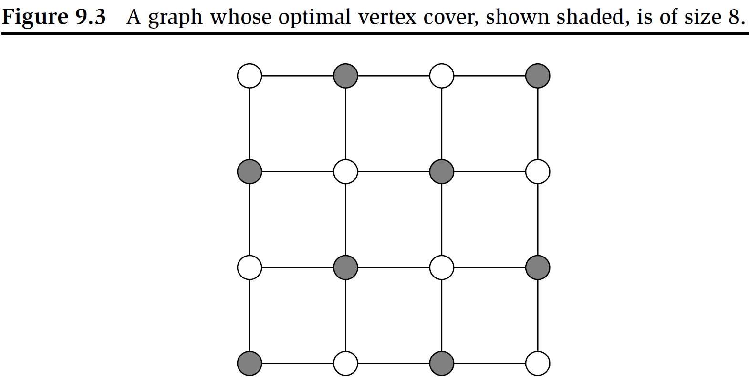
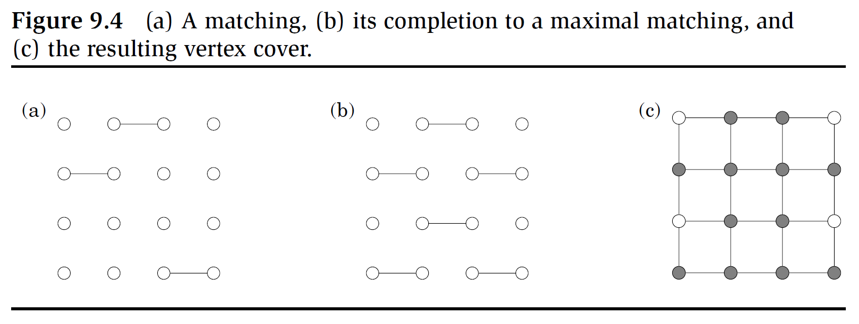

Slide 26
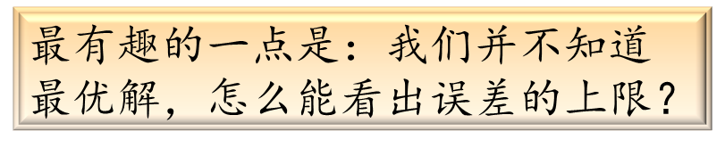
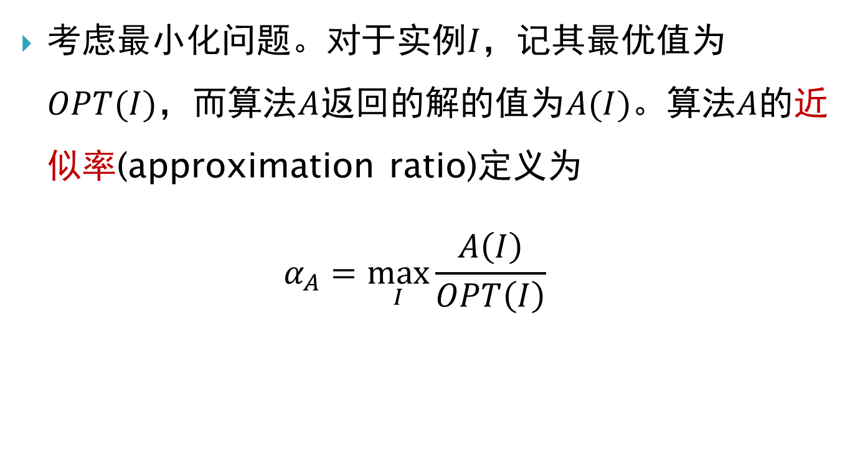
如何表示误差？
考虑最小化问题。对于实例$I$，记其最优值为$OPT(I)$，而算法$A$返回的解的值为$A(I)$。算法$A$的近似率(approximation ratio)定义为
$$α_{A}=\max_{I}{\frac{A\left(I\right)}{OPT\left(I\right)}}$$

Slide 27
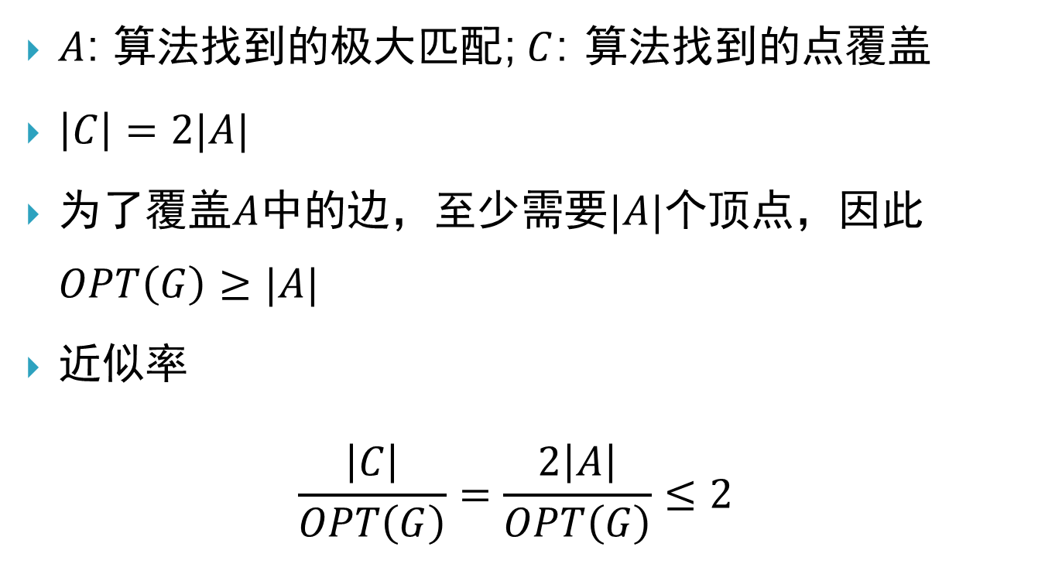
VCA算法是2-近似算法
$A$: 算法找到的极大匹配;$C$: 算法找到的点覆盖
$\left|C\right|=2|A|$
为了覆盖$A$中的边，至少需要$|A|$个顶点，因此$OPT\left(G\right)≥|A|$
近似率
$$\frac{\left|C\right|}{OPT\left(G\right)}=\frac{2\left|A\right|}{OPT\left(G\right)}≤2$$

Slide 28
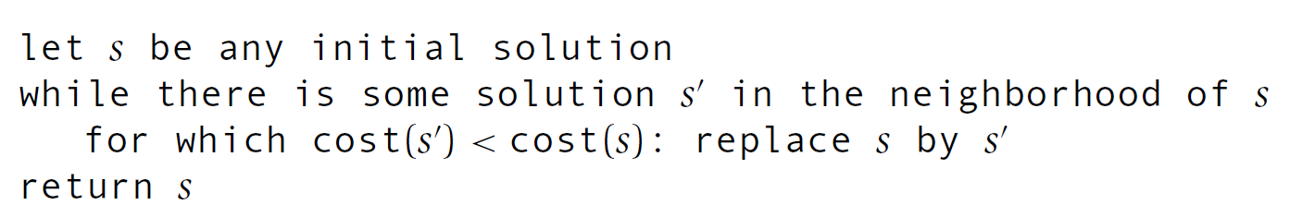
启发式方法：局部搜索
以最小化问题为例
Neighborhood:
“谁”的neighborhood?
Neighborhood的数学意义是什么？
Neighborhood的算法意义何在？

Slide 29
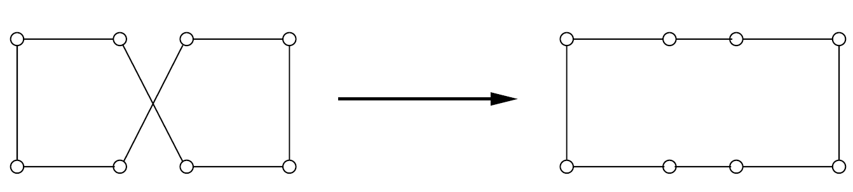









以TSP问题为例
基于2-交换的邻居关系：任取两条不相交的边$\left(u,v\right)和(w,x)$，(假设回路是$u,v,…,w,x,…,u)$，换成$(u,w)$和$(v,x)$
$$u$$
$$w$$
$$u$$
$$w$$
$$x$$
$$v$$
$$x$$
$$v$$

Slide 30
局部搜索的常见局限
运行时间
与邻居关系的定义有关
与问题相关，有些问题易分析，有些问题难分析
结果性能
返回的是局部最优，通常不是全局最优
与全局最优相比，性能常常缺乏保障

Slide 31
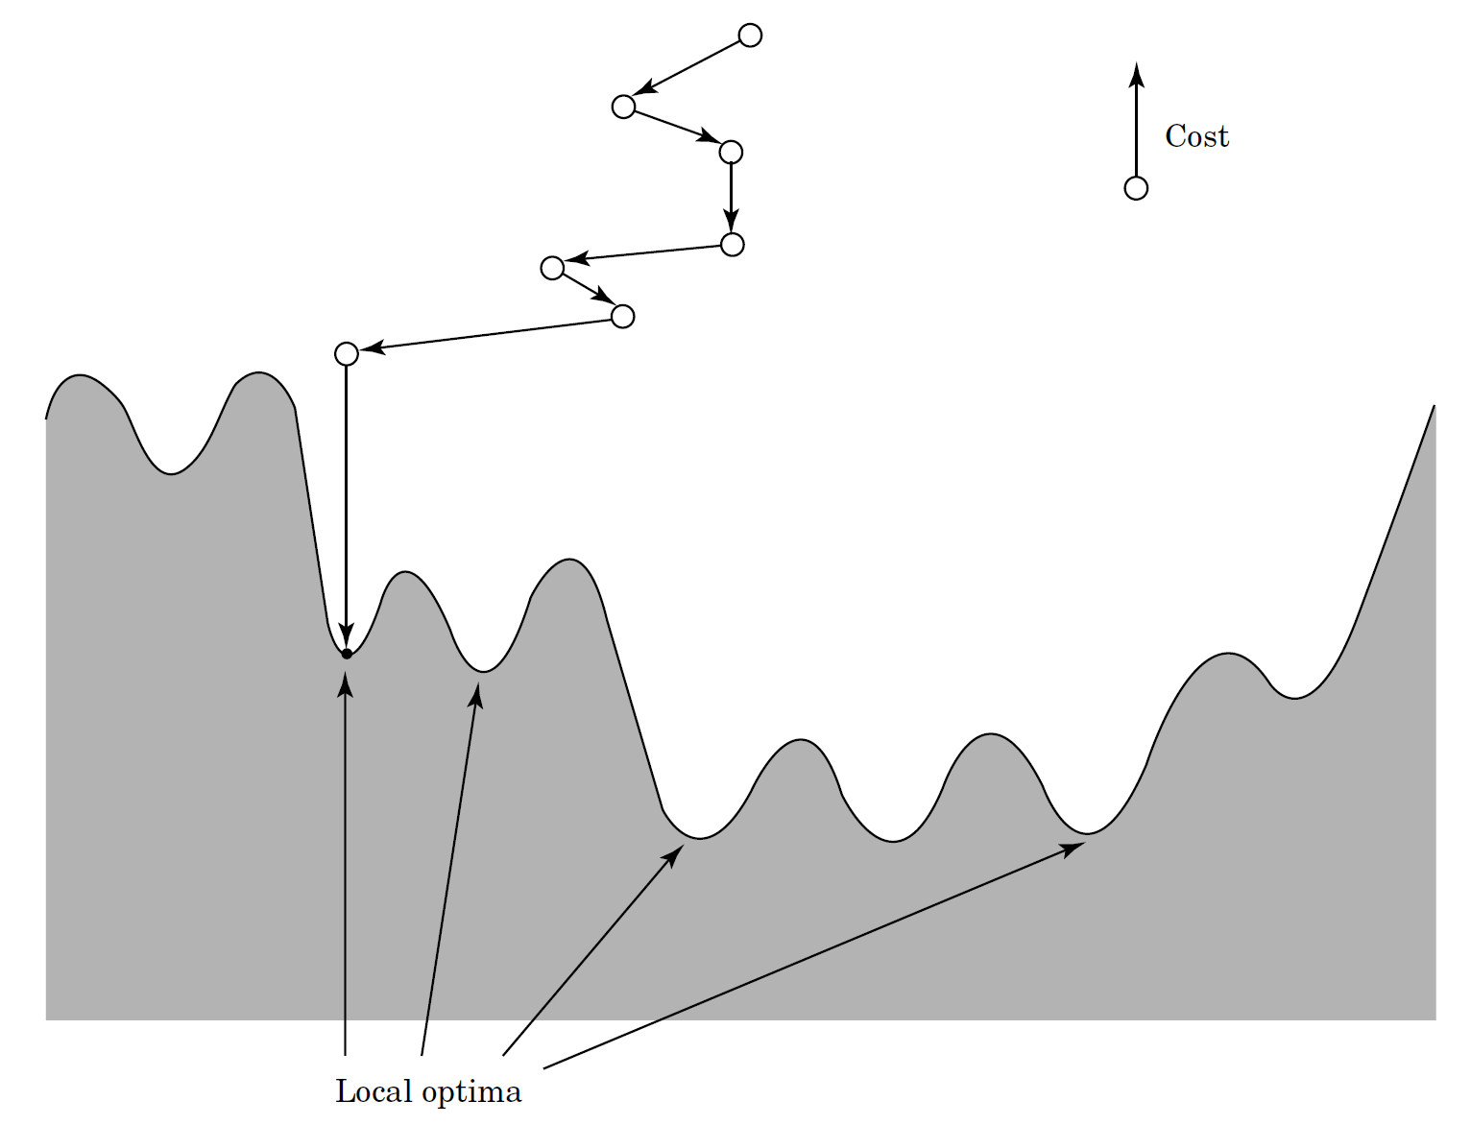
局部最优

Slide 32
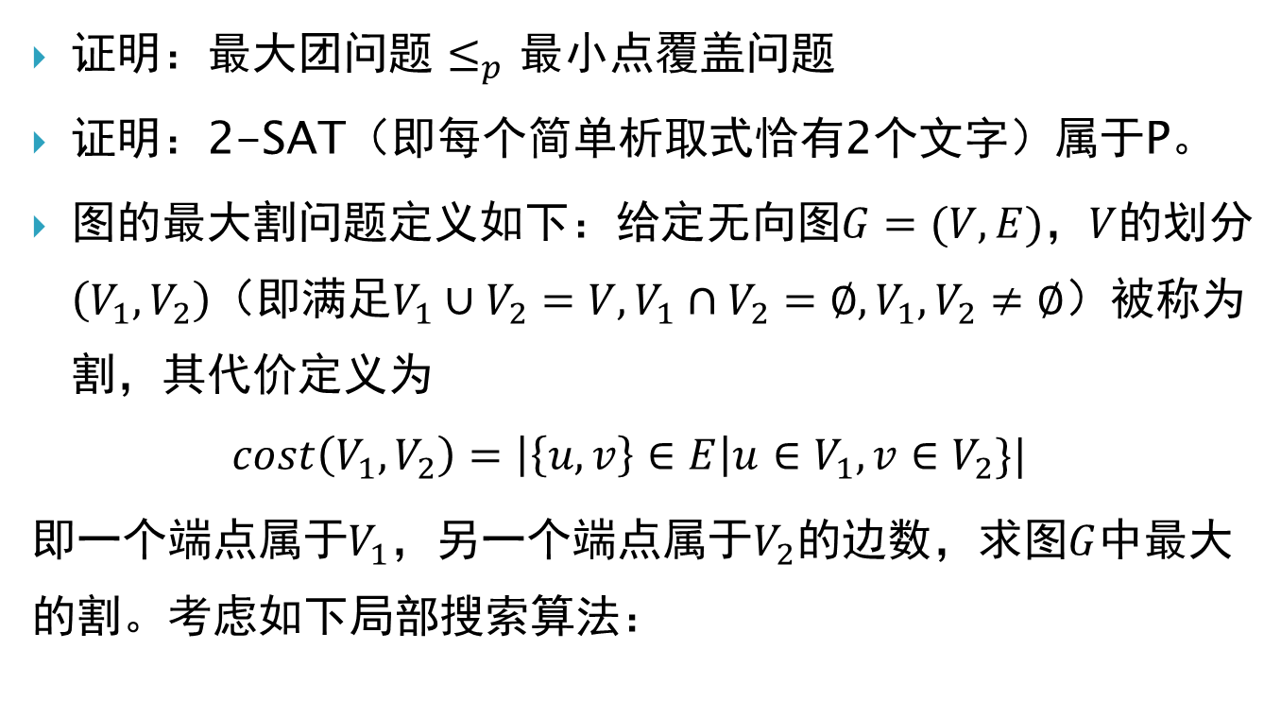
课后作业（提交时间：10月27日）
证明：最大团问题 $≤_{p}$ 最小点覆盖问题
证明：2-SAT（即每个简单析取式恰有2个文字）属于P。
图的最大割问题定义如下：给定无向图$G=(V,E)$，$V$的划分$\left(V_{1},V_{2}\right)$（即满足$V_{1}∪V_{2}=V,V_{1}∩V_{2}=∅,V_{1},V_{2}≠∅$）被称为割，其代价定义为
$$cost\left(V_{1},V_{2}\right)=\left|\left\{u,v\right\}∈E\right|u∈V_{1},v∈V_{2}\}|$$
即一个端点属于$V_{1}$，另一个端点属于$V_{2}$的边数，求图$G$中最大的割。考虑如下局部搜索算法：

Slide 33


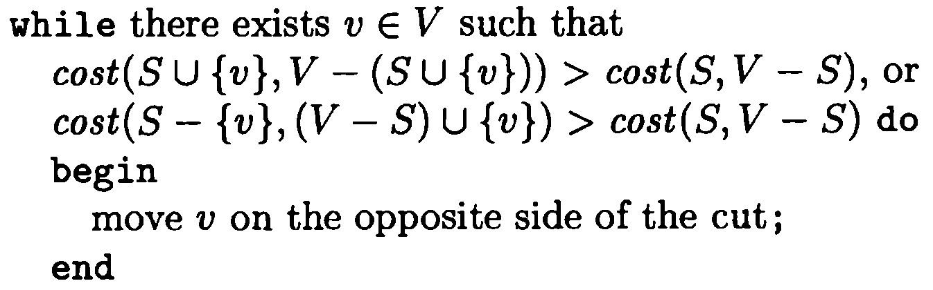

（1）该算法中，neighborhood是怎么定义的？
（2）分析该算法的时间复杂度；
（3）分析该算法的近似率。

